Slide 1


ОТЧЕТ
МКУ «Отдел образования Алексеевского муниципального района Республики Татарстан»
с 29 марта по 3 апреля 2021 года

Slide 2
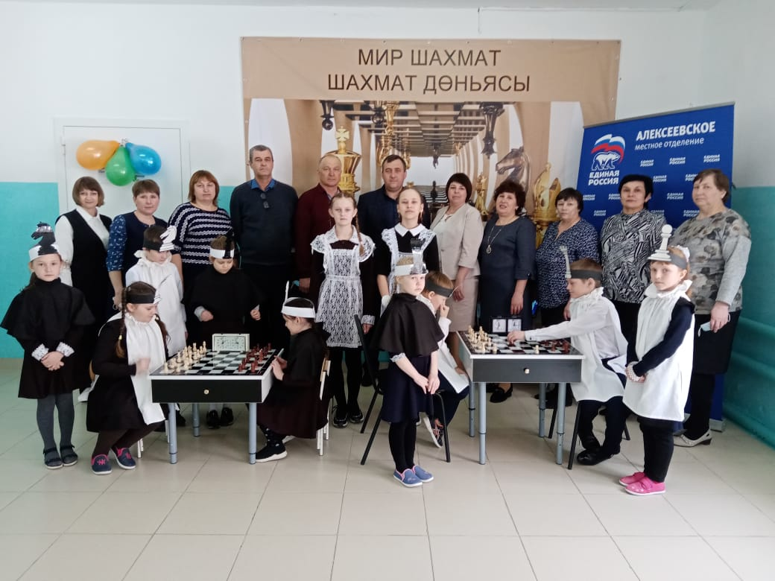
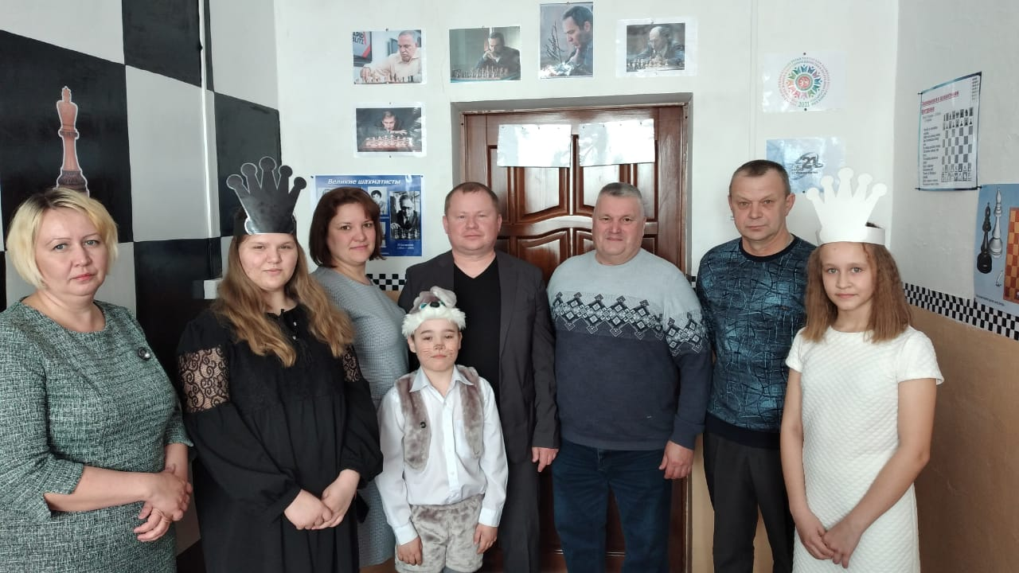
Открытие шахматных зон
МБОУ «Ялкынская ООШ»
МБОУ «Шаминская ООШ»

Slide 3
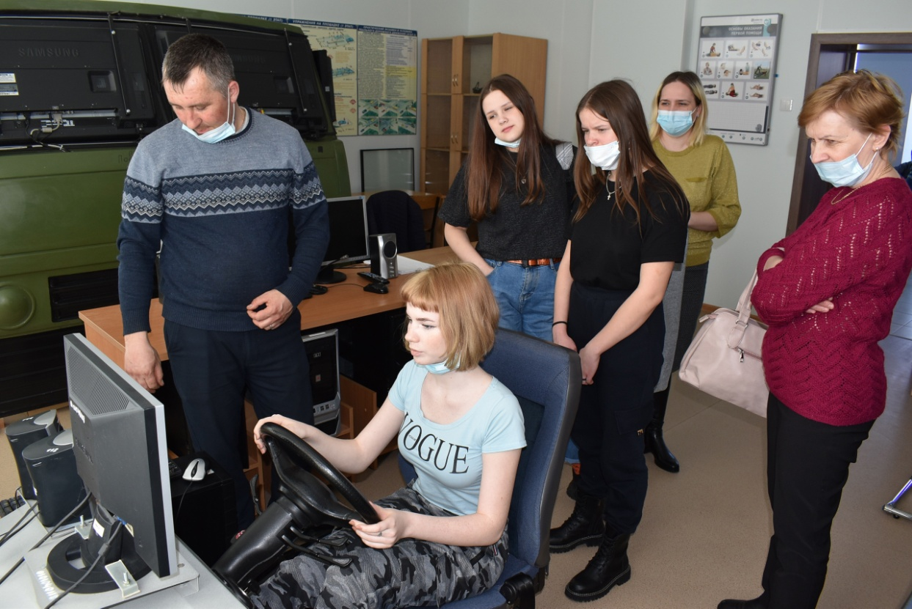
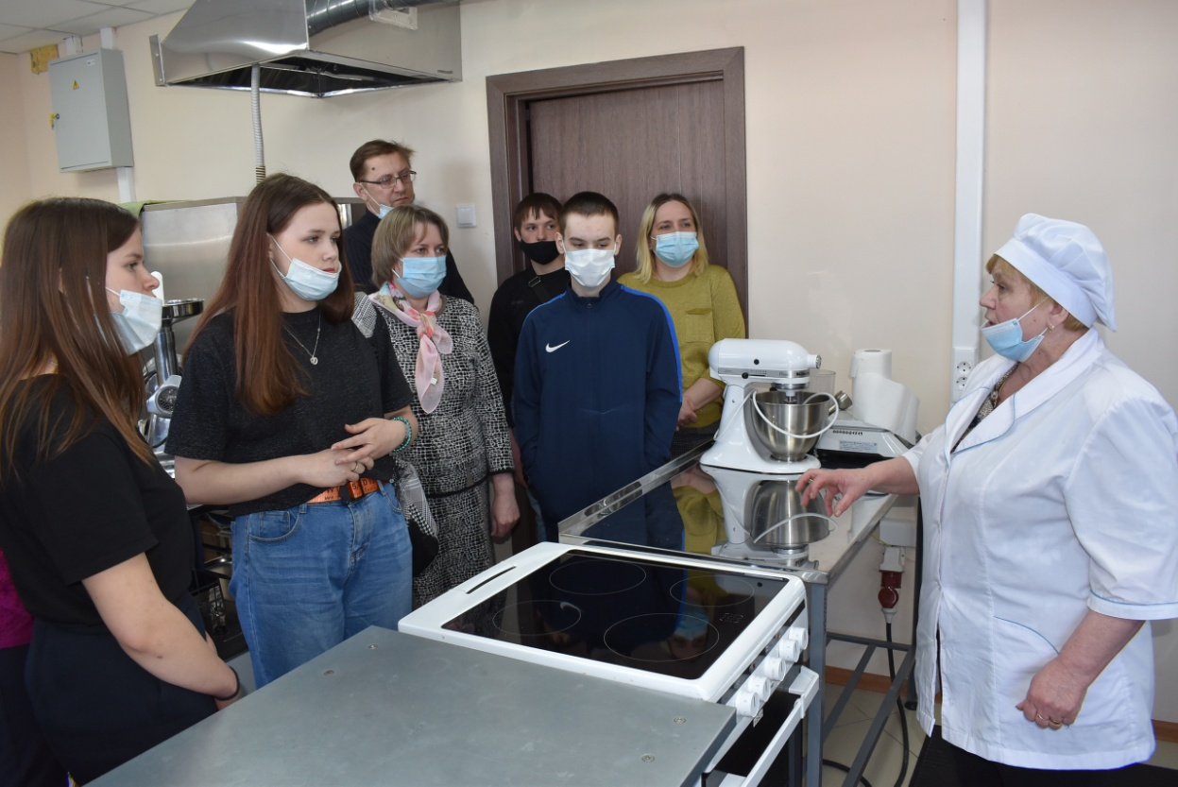
День профессиональных проб в Алексеевском аграрном колледже
100 учащихся 9-х классов из сельских школ приняли участие

Slide 4
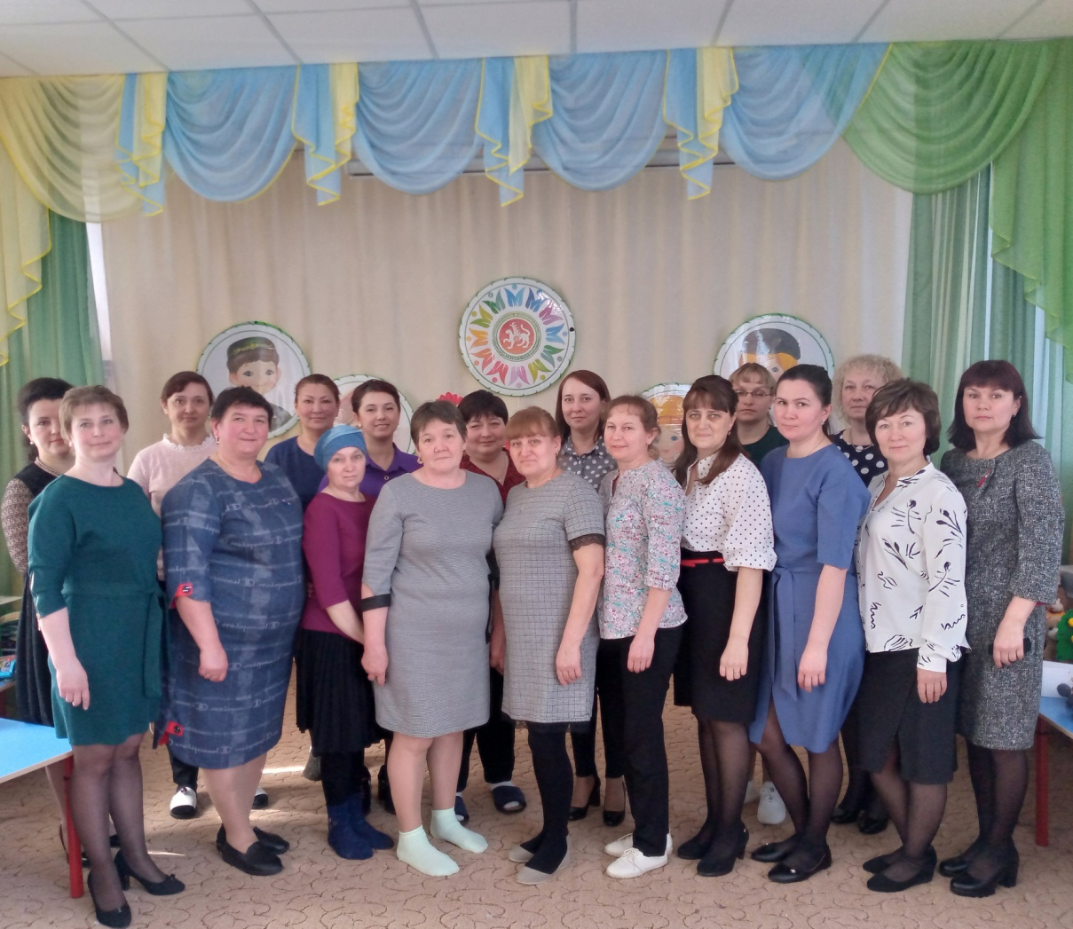
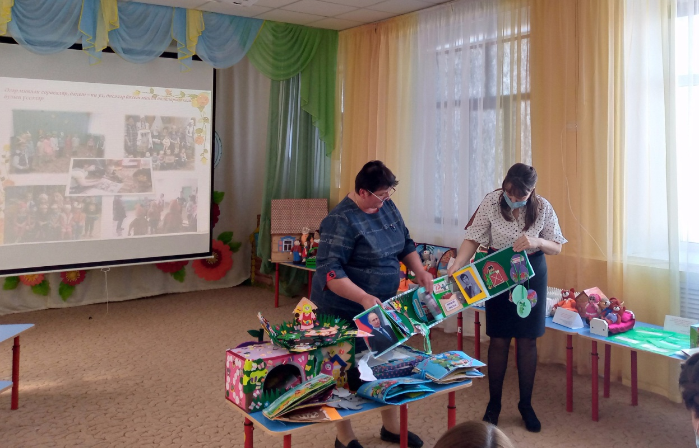
Районный методический семинар
«Инновационные технологии в обучении детей татарскому языку» для воспитателей по обучению татарскому языку

Slide 5
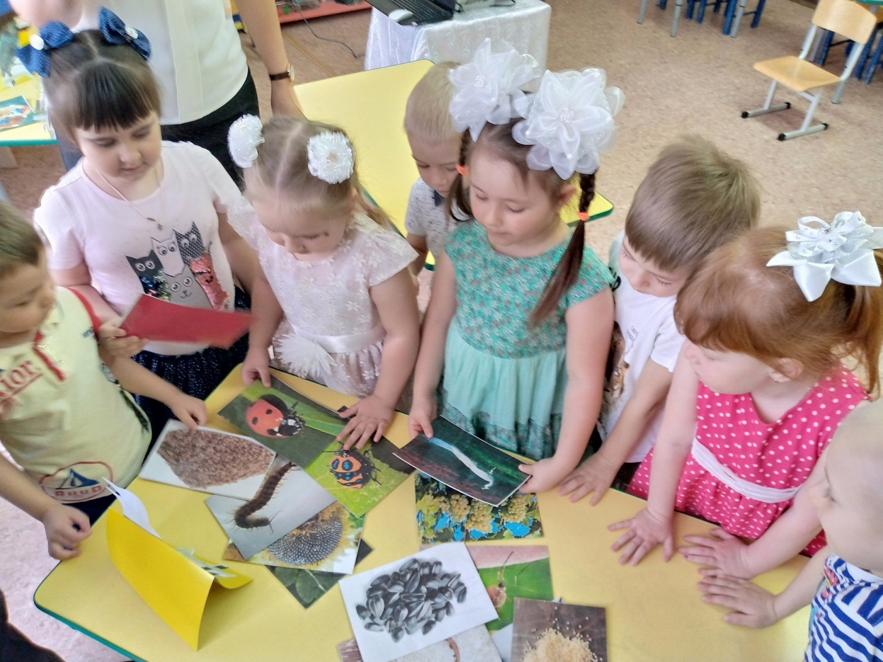
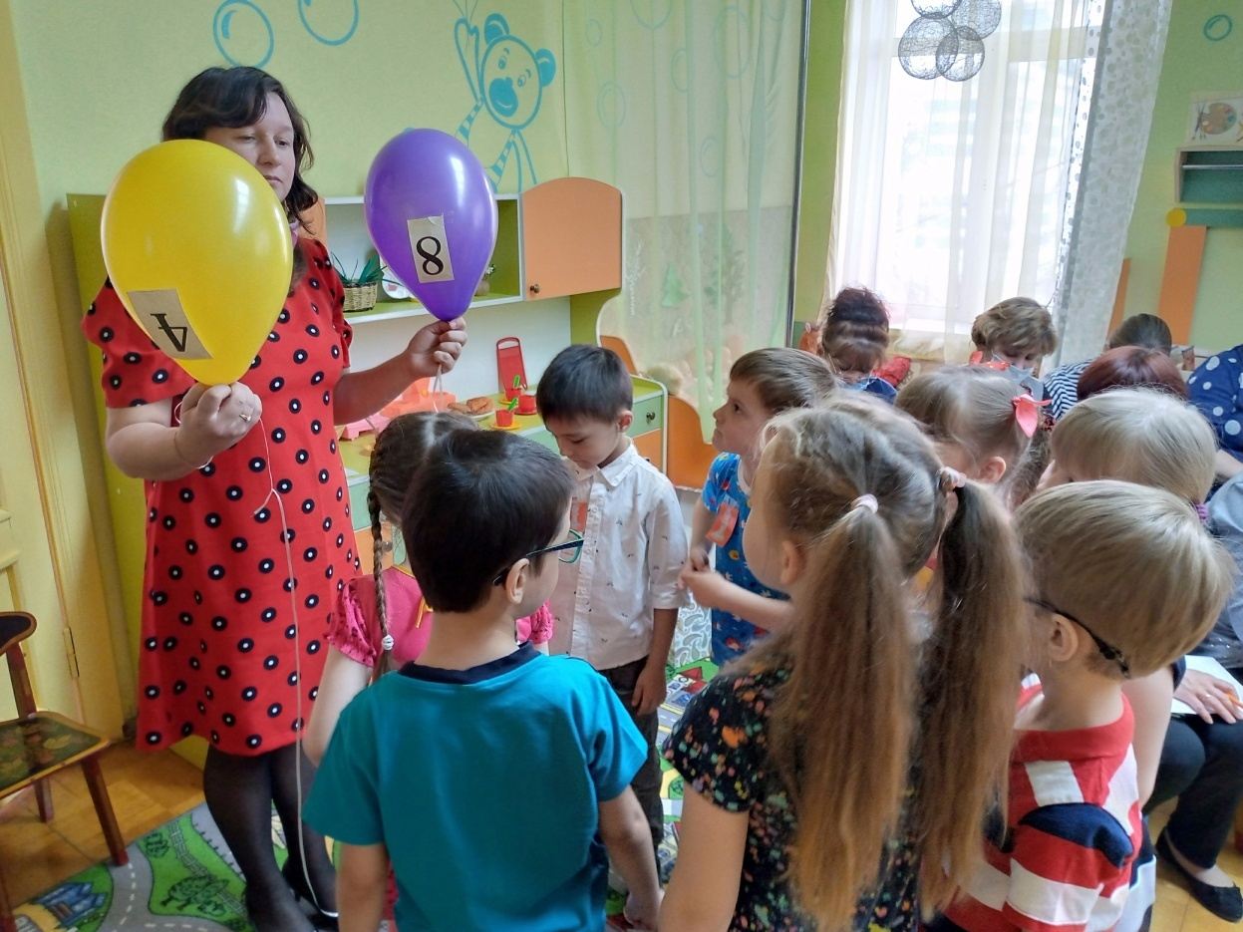
Районный методический семинар
«Новые подходы работы по реализации образовательной среды в ДОУ» для воспитателей старших групп ДОУ

Slide 6
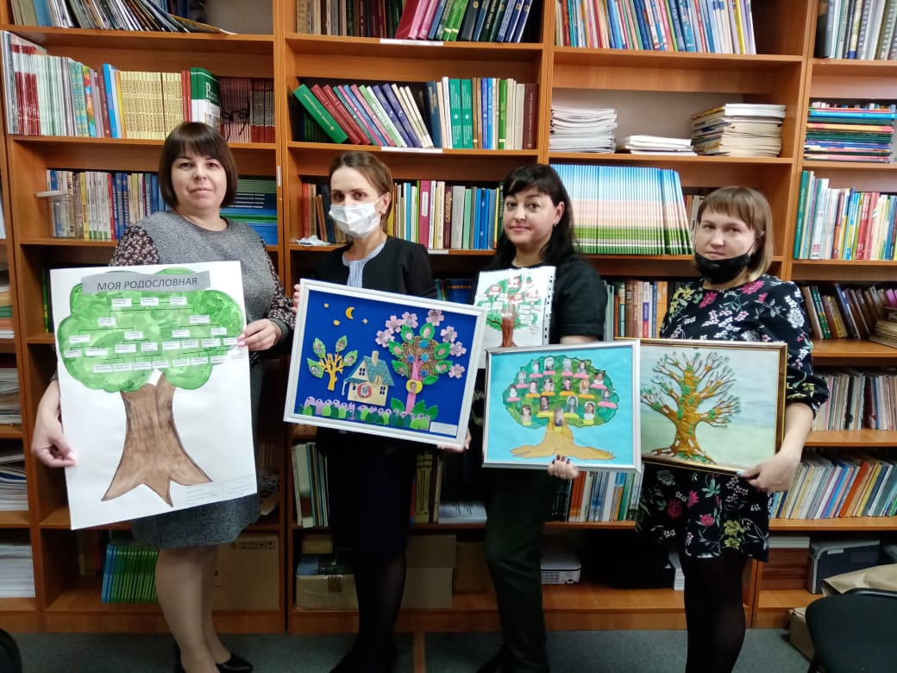
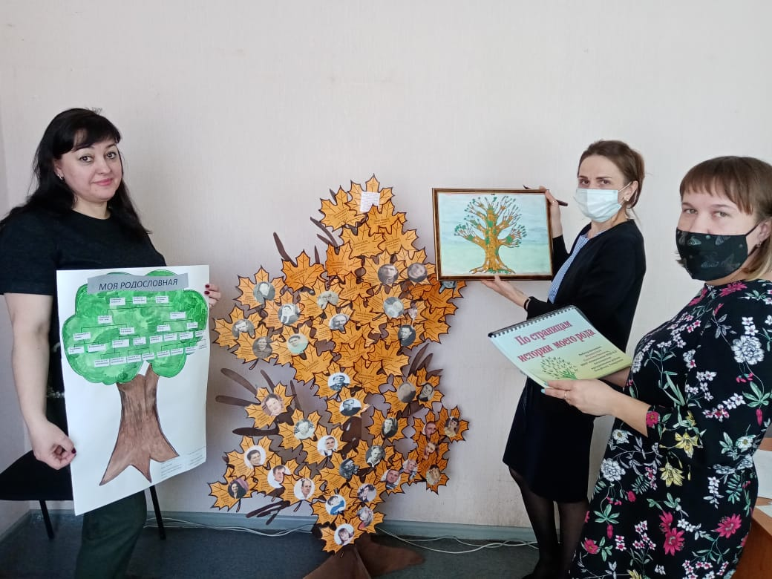
Муниципальный этап республиканского конкурса
«Моя родословная»
Победители: Шеина Елизавета, МБОУ «Алексеевская СОШ №2»
Шалкинский Станислав, МБОУ «Алексеевская СОШ №2»
Мустафина Зиля, МБОУ Подлесношенталинская ООШ
Егорова Софья, МБОУ Ромодановская СОШ

Slide 7
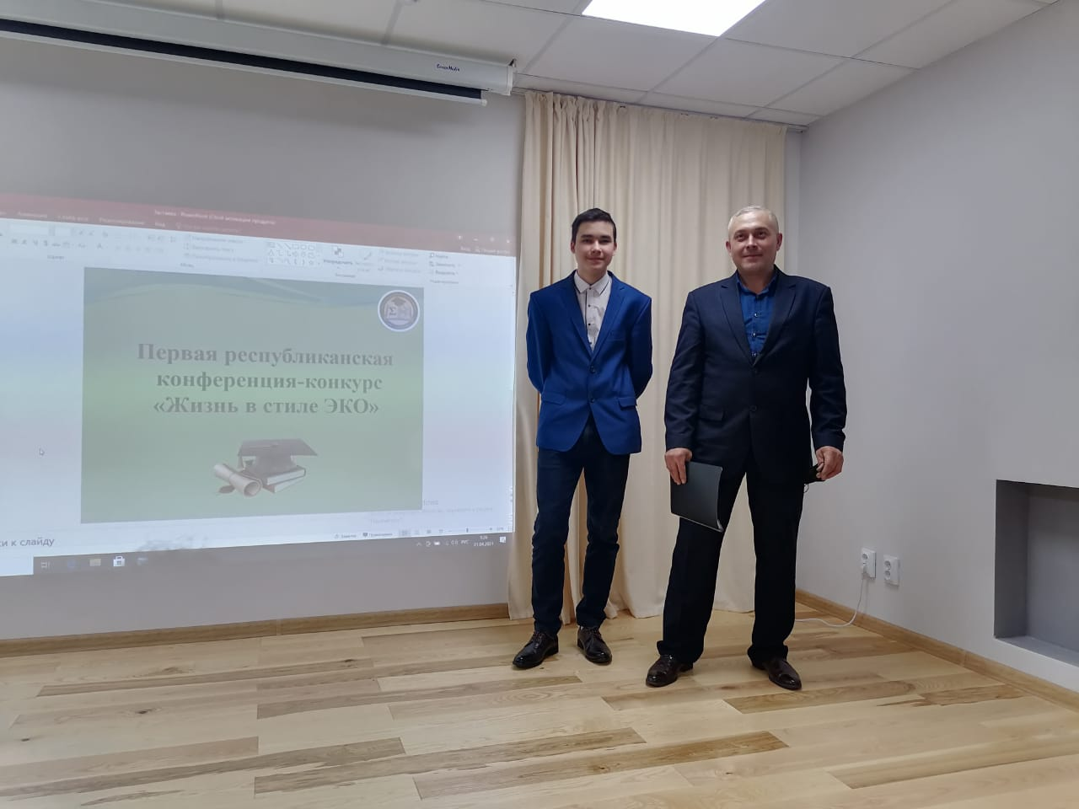
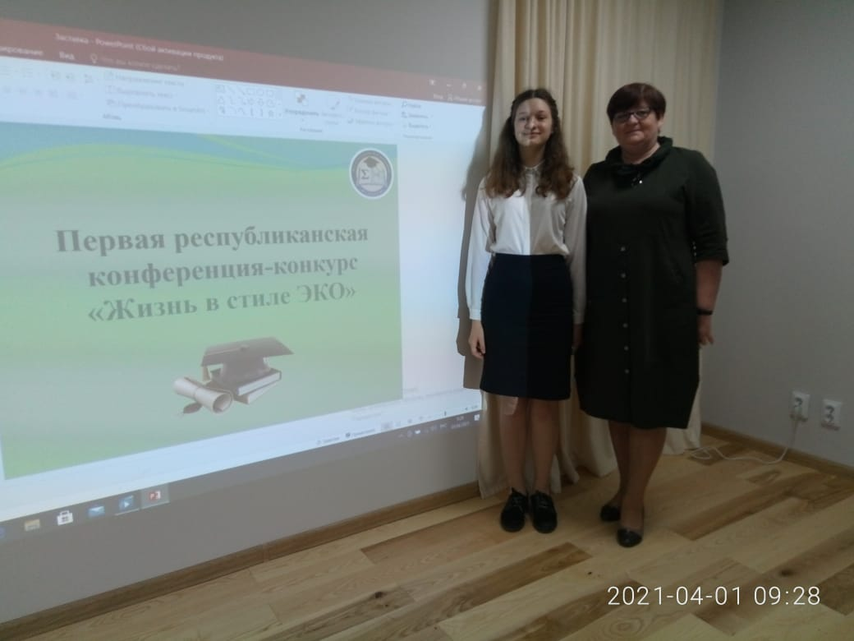
г.Заинск, Республиканская конференция-конкурс
"Жизнь в стиле ЭКО"
II место - Буранов Азат, МБОУ Среднетиганская СОШ (руководитель – Баязитов Р.Р.)
I место - Михайлова Оксана, МБОУ «Билярская СОШ» (руководитель – Шевелева С.М.)

Slide 8
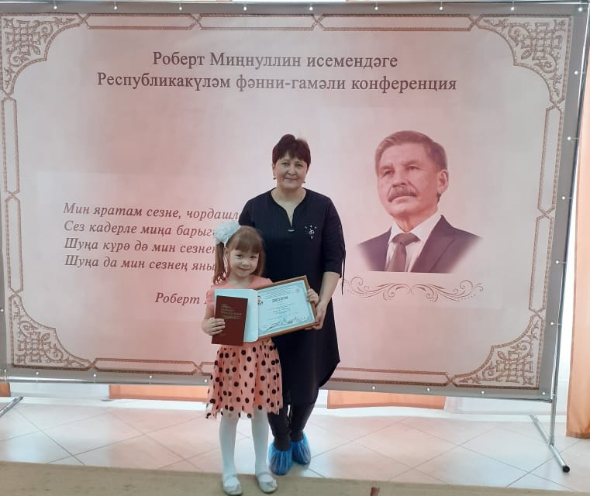
Республиканская научно-исследовательская конференция имени Роберта Миннулина
II место - Сагдеева Милана, МБДОУ Алексеевский детский сад № 4 «Березка»
(руководитель Ахметшина З.З.)

Slide 9
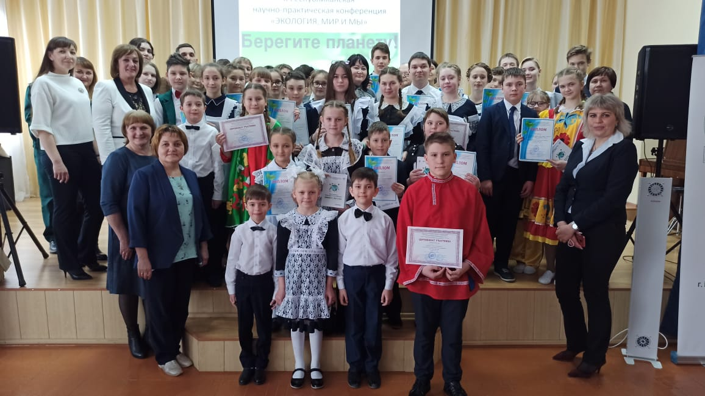
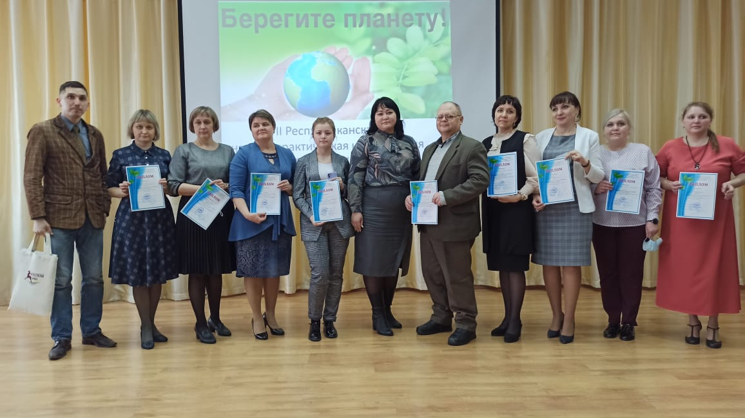
МБОУ «Алексеевская СОШ №2»
II Республиканская научно-практическая конференция «Экология, мир и мы» с участием Минэкологии РТ, К(П)ФУ, Российского географического общества, Роспотребнадзора
Приняли участие 107 школьников, 25 педагогов из 7 муниципальных образований Республики Татарстан – Алексеевский, Аксубаевский, Новошешминский, Спасский, Лаишевский, Рыбнослободский, г.Чистополь, г.Казань

Slide 10
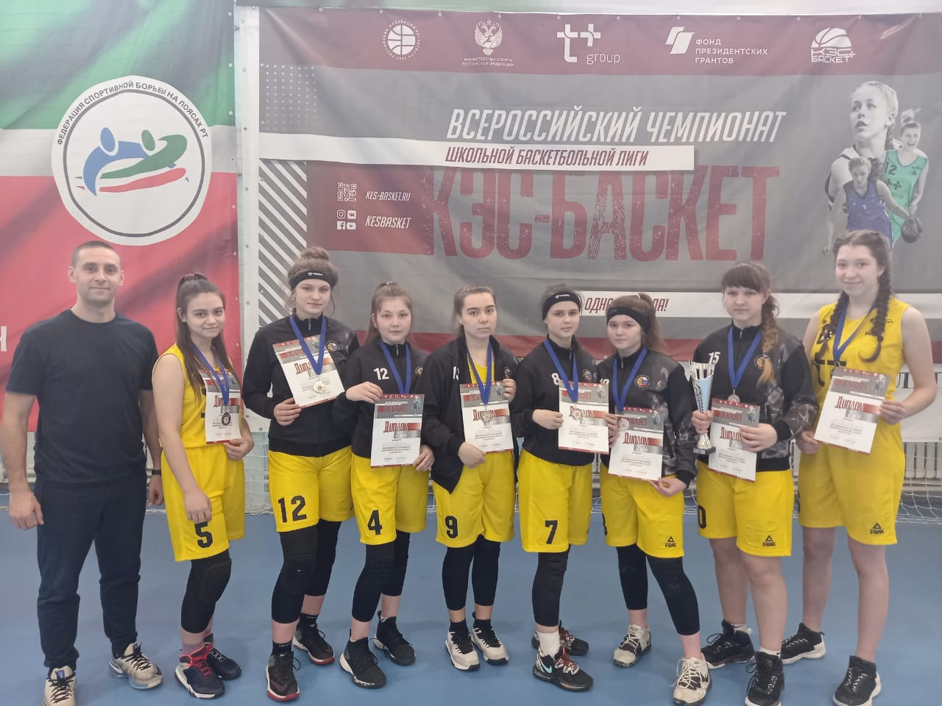
г. Болгар
Дивизионный этап Чемпионата Школьной баскетбольной лиги
«КЭС-БАСКЕТ» сезона 2020-2021 учебного года
Результаты:
Девушки
1 место – Нижнекамский район
2 место – Алексеевский район
3 место – Чистопольский район
Юноши
1 место – Нижнекамский район
5 место – Алексеевский район

Slide 11
КАЛЕНДАРНЫЙ ПЛАН
МКУ «Отдел образования Алексеевского муниципального района Республики Татарстан»
с 5 по 10 апреля 2021 года

Slide 12
Дата | Место проведения | Мероприятие
05.04.2021 понедельник | г.Казань Исторический парк «Россия-моя история» | Торжественное награждение по итогам Всероссийского конкурса «За нравственный подвиг учителя» II место – Чугуров А.А., МБОУ «Билярская СОШ»
 | МБОУ «Алексеевская СОШ №2» | Семинар-практикум по обществознанию для обучающихся 11 классов
 | МКУ «Отдел образования АМР» | Муниципальный семинар-совещание для заместителей директоров по учебной работе «Актуальные вопросы учебно-методической деятельности»
06.04.2021 вторник | МБОУ АСОШ №3 им. Г.С.Боровикова | Региональная апробация ЕГЭ по русскому языку для обучающихся 11 классов
 | МКУ «Отдел образования АМР» | Вебинар «Анализ результатов всероссийской проверочных работ в начальной школе: образовательная успешность и неуспешность при выполнении итоговых работ» (методисты, учителя начальных классов)
07.04.2021 среда | Лаишевский район, ГАУ «Молодежный центр «Волга» | Республиканский семинар-совещание «Подготовка к летней оздоровительной кампании 2021» с участием органов по делам молодежи и спорту, управления образованием
 | МБОУ «Большетиганская ООШ имени Абдуллы Баттала » | Муниципальный семинар-практикум для учителей родного (татарского) языка и учителей начальных классов с татарским языком обучения
 | МБОУ АСОШ №3 им. Г.С. Боровикова | Муниципальный семинар-совещание для школьных библиотекарей «Организация работы школьных библиотекарей: комплектование, заполнение учебных фондов»

Slide 13
Дата | Место проведения | Мероприятие
08.04.2021 четверг | МБОУ «Билярская СОШ» | Учебно- тренировочные сборы по туризму ( туристическая подготовка) (обучающиеся Станции детского юношеского туризма и экскурсий)
 | с. Базарные Матаки Военный комиссариат | Выездное занятие Школы Правовых Знаний «Права призывников» (учащиеся 10 классов-16 чел.)
09.04.2021 пятница | СДК «Красный восток», МБОУ «Алексеевская СОШ №2» | Муниципальный этап республиканского конкурса «Безопасное колесо» совместно с учреждениями молодежной политики, сотрудниками ГИБДД. (команды юношей и команды девушек из 23 школ)
10.04.2021 суббота | МБОУ «Алексеевская СОШ №2» | Семинар-практикум по математике для обучающихся 11 классов
 | МБОУ Алексеевская СОШ №1, МБОУ «Алексеевская СОШ №2» АСОШ №3 им.Г.С.Боровикова МБОУ «Билярская СОШ» МБОУ Ромодановская СОШ МБОУ Мокрокурналинская СОШ МБОУ Сахаровская ООШ | Международная просветительская акция «Тотальный диктант» (учащиеся, родители, общественность)
10.04.-11.04 11.04.2021 суббота-воскресенье | г. Чистополь | Зональный этап республиканского проекта «Школьная волейбольная лига» (команды: МБОУ «Алексеевская СОШ №2», МБОУ Алексеевская СОШ №1)
 | Г.Арск | Республиканские соревнования по спортивному туризму на пешеходных дистанциях в закрытых помещениях среди обучающихся «СТАРТ UP» в зачете V туриады ( Спартакиады) среди обучающихся Республики Татарстан (обучающиеся Станции детского юношеского туризма и экскурсий)

